Slide 1
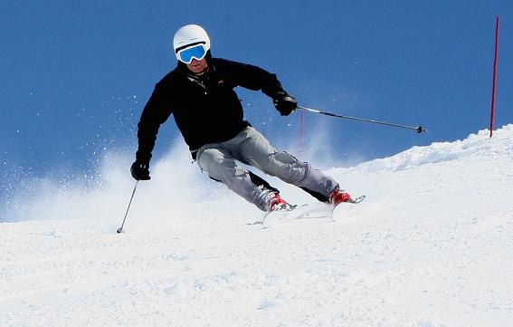
Skiën

Slide 2
Inhoud
Geschiedenis
Verschillende soorten
Pioniers/grondleggers
Inspirerende locaties
Filmpje
Skiën als middel
Normen en waarden

Slide 3
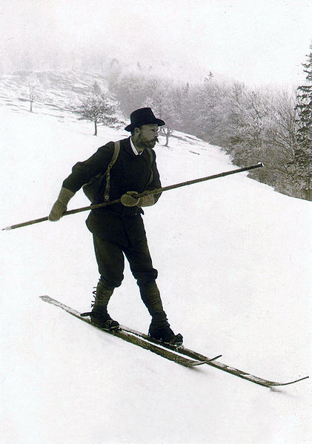
Geschiedenis
6000-7000 jaar geleden
Hulpmiddel jacht
1522 Zweden leger
Transport
Scandinavische landen
Lange ski’s, 1 ski
Leek op langlaufen -->

Slide 4
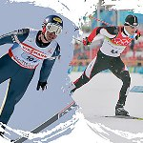
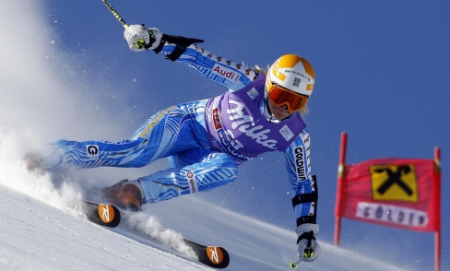
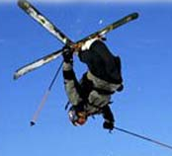
Verschillende soorten
Noords skiën
- Biatlon, langlaufen, schansspringen, noordse combinatie
Alpine skiën
Afdaling, slalom, super G, parallel ski
Freestyle skiën
- Ski cross, aerials, half pipe,

Slide 5
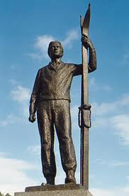
Pioniers/grondleggers
Matthias Zdarsky
- Alpineskiën
Skitechniek
Wetenschappelijke informatie
Kluizenaar
Sondre Norheim
- Recreatie → bekendheid
- Ontwikkelde nieuwe technologieën
- Combineerde springen/skiën en slalom

Slide 6
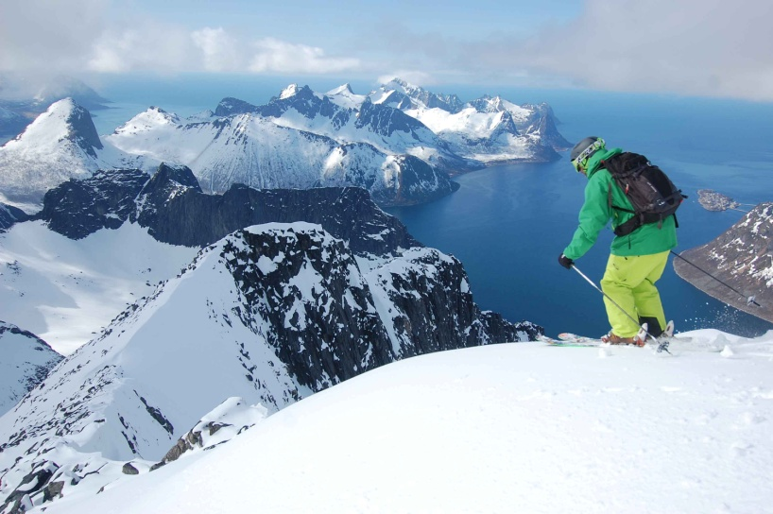
Inspirerende locaties
Europese landen
Frankrijk, Zwitserland, Oostenrijk
Kwaliteit & prijs
Mooie gebieden/natuur
150 km – 600 km
Skipas 6 dagen €250,-

Slide 7
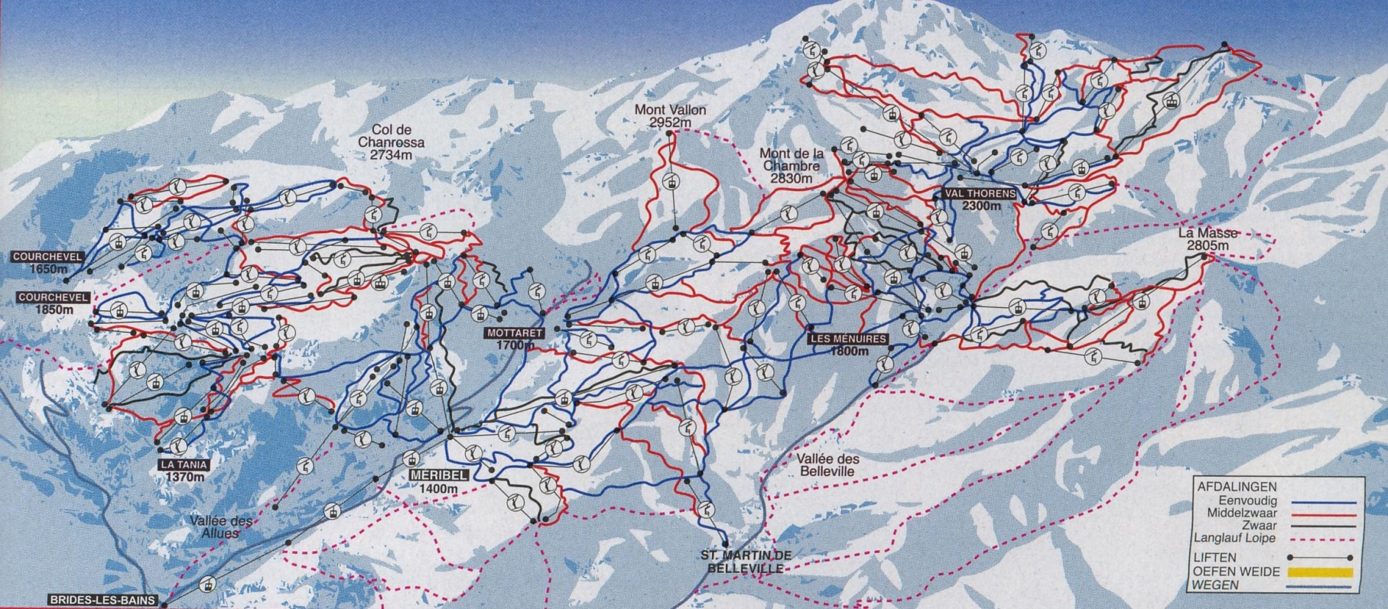
Les Trois Vallées (Frankrijk)
Sleepliften 71 Makkelijke 317 km
Stoeltjeslifen 70 Gemiddeld 215 km
Gondelliften 40 Moeilijk 74 km
Totaal 606 km

Slide 8
Filmpje
http://www.youtube.com/watch?v=QqF4qXPD338

Slide 9
Skiën als middel
Jagen
Gezelligheid
Gezondheid
Kinderen
Uitdaging/kick
Leefstijl

Slide 10
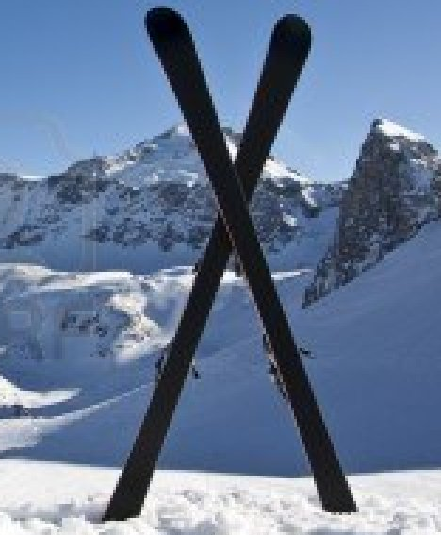
Normen en waarden
Gesloten gebieden
Voorrang
Hulp bieden
Ruimte bij inhalen
Legitimatie bewijs
Te voet, zijkant piste
Veiligheidborden
Waarschuwing, ski's kruisen

Slide 11
Einde

